Slide 1
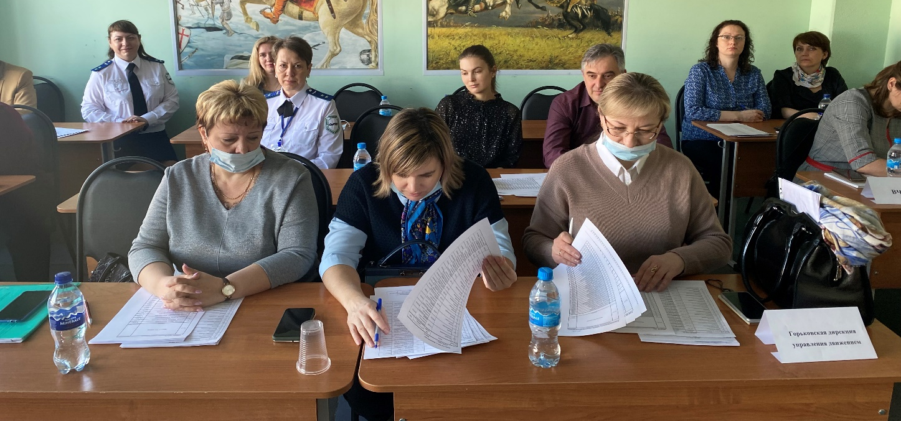
Работа комиссии по трудоустройству выпускников специальности 23.02.01 Организация перевозок и управление на транспорте (по отраслям)
24 марта 2022 года
Приглашенные работодатели:
Филиппова И.М. – заместитель начальника по кадрам ДЦС-2;
Маланьина Л. Н. – заместитель начальника по кадрам Нижний Новгород – Сортировочный;
Денисова Е.А. – заместитель начальника по кадрам ДЦС-1;
Бовина С.Е. – ведущий инженер Эксплуатационного вагонного депо Горький-Сортировочный;
Спирина Н.А. – заместитель начальника дистанции ПЧМ Вологда;
Дрёмова М.А. – заместитель по кадрам ПЧМ Арзамас;
Масрова Ю.А. – инженер по подготовке кадров МП «Нижегородское метро»;
Капустин А.А. – Заместитель начальника службы Д МП «Нижегородское метро»;
Кашинина Е.В. – заместитель начальника ВЧДэ-3;
Дерябнина А.Е. – начальник станции УЖТ ООО «Технопарк»;
Ефанова С.В. – заместитель начальника дистанции ПЧМ Нижний Новгород;
Касаткин А.Н. – начальник РЭС ЗЕФС – Энерго;
Маслов А.Г. – директор ООО «ГЖЛК» ;
Пшеничнова Г.А. – начальник отдела ООО «ГЖЛК»;
Чекунова И.В. – начальник отдела ООО «ГЖЛК».
Филиал СамГУПС
в г. Нижнем Новгороде

Slide 2
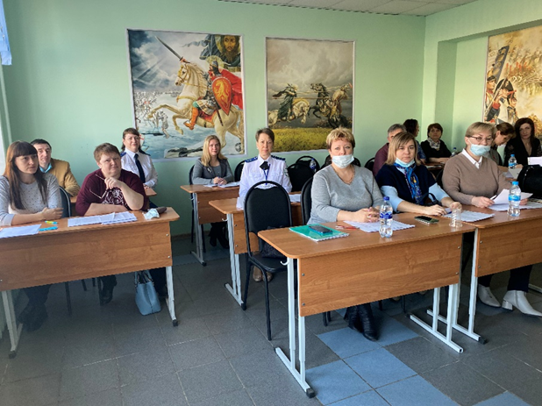
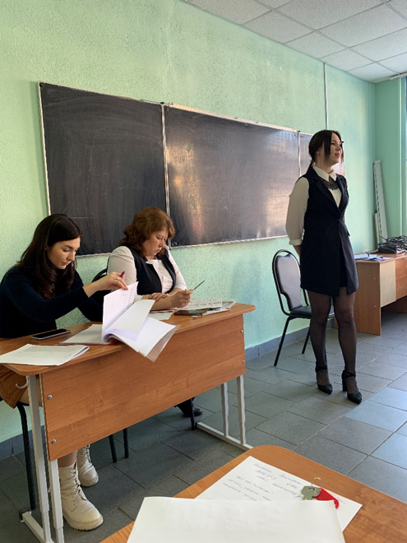
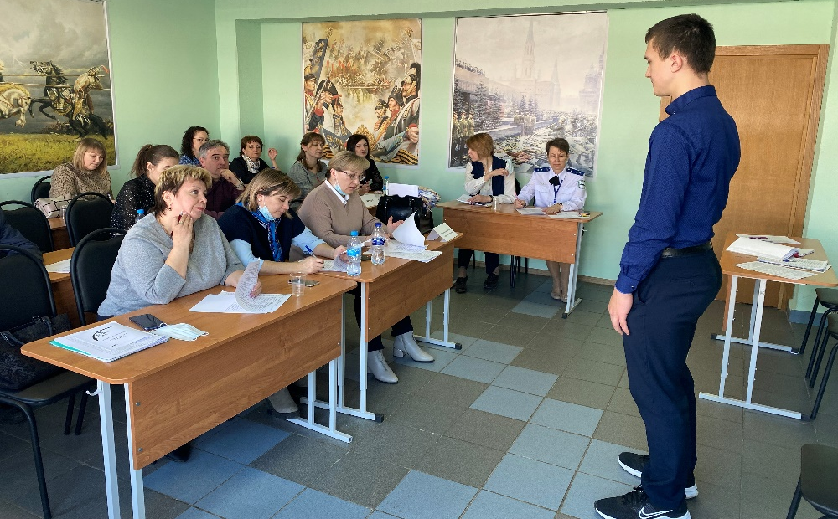
Из 123 студентов специальности 23.02.01 Организация перевозок и управление на транспорте (по отраслям), подавляющее большинство планируют трудоустроиться на Горьковской железной дороге. Полученные рабочие профессии позволяют сделать это уже сейчас.
Работа комиссии по трудоустройству выпускников специальности 23.02.01 Организация перевозок и управление на транспорте (по отраслям)
Филиал СамГУПС
в г. Нижнем Новгороде

